Slide 1
ZÁLOHOVÁNÍ
DAT
Notes:
Takže já budu povídat o zálohování dat a doslova všech věcech okolo toho. Doufám už ze začátku že se vám prezentace bude líbit.

Slide 2
01
02
03
CO JE ZÁLOHA?
TYPY ZÁLOH
POUŽITÁ MÉDIA
Stručný popis a rozluštění této otázky.
Kritéria a typy záloh.
Na kterém médiu může být provedena záloha?
Notes:
1. Část této prezentace bude nějaký ten stručný popis vlastně co je záloha a proč se zálohy dělají atd. 2. část bude o samostatných typech a principech zálohování 3.část bude o médiích jenom stručně

Slide 3
01
CO JE ZÁLOHA?

Slide 4
ZÁLOHA DAT
Jedná se o kopii dat. Používá se při jejich obnově. Ve firmách se zálohuje pravidelně, uživatelé zálohují většinou nepravidelně. Zálohy mohou probíhat:
Online
Offline
Notes:
Záloha je kopie dat na jiném médiu, než kde jsou původní data uložena. Záloha je používána, jakmile se původní data poškodí/ztratí nebo když vznikne fyzická vada na vašem médiu. Zálohování probíhá většinou v nepravidelných cyklech. Avšak ve firmách se zálohuje pravidelně. Zálohy mohou probíhat:
Takže, jak se tady na tomhle slidu píše… (…médiu. Může to být však i vada někdě jinde, třeba když váš počítač má například vadnou optickou čtečku atd.),

Slide 5
OFFLINE / ONLINE ZÁLOHA
ONLINE
OFFLINE
Vaše data jsou zálohována na cloudu
Záloha je vytvořena na záložním médiu (libovolné)
Notes:
Pro ty, kteří nemají tušení, co je cloud, tak máte dávat větší pozor v hodinách p. Žaby,, jde o úložiště ke kterému se dostanete pomocí internetu, v tomhle případě jde pouze o úložiště……………….*většinou externím médiu*, může se však jednat i o interní hard disk. …………..

Slide 6
CO SE OBVYKLE ZÁLOHUJE?
Aplikační SW instalovaný správci
Systémová data
Operační systém
Notes:
-popis-, ještě dál se samozřejmě zálohují data, který daný uživatel či firma chce mít zálohována

Slide 7
ZPŮSOBY POŠKOZENÍ DAT
Vlivem uživatele
Selhání systému
Hackerský útok
Přírodní vlivy
Notes:
Vlivem uživatele – například omylem data vymazat, dále taky může být třeba špatné používání disku typu házení si s diskem atd.
Dále se může jednat o selhání systému – například přepětí, podpětí, brownout, dále výpadek OS, samostatné selhání disku a nakonec disk se může zničit i selhání programu v počítači.
Hackerský útok – Tady v tomhle případě jde hackerům vyloženě o to, abyste data neměli. Většinou se jedná o virus, který vám data odcizí, dále po vás hackeři např. vyžadují výkupné. Pokud tam samozřejmě máte kryptopeněženku, tak se na nic ptát nemusí.
Dále s přírodními vlivy, jedná se například naprosto klasicky o poškození vodou. Médium se však může poškodit i pomocí kouře, požáru či zásahu bleskem.

Slide 8
02
TYPY ZÁLOH
Notes:
No a teď byste mohli mít představu co je záloha. Vrhneme se na typy záloh

Slide 9
NESTRUKTUROVANÁ
Úložištěm bývá více médií, neoblíbené ve firmách
Notes:
…zejména pak diskety CD, DVD. O tomhle se moc říci nedá

Slide 10
ÚPLNÁ + INKREMENTÁLNÍ
Zálohována všechna data, následně provedena inkrementální záloha. Záloh může být více.
Notes:
Má za cíl vytvořit více kopií záloh. Inkrementální záloha znamená, že pouze soubory, které se změnily od doby, co byla vytvořena úplná záloha, nebo poslední inkrementální, jsou následně uloženy.

Slide 11
ÚPLNÁ + ROZDÍLOVÁ
Zálohována všechna data, dále jsou zálohována data, která se od úplné zálohy změnily/vytvořily.
Notes:
Rozdíl mezi touto a předchozí metodou zálohování je, že zde se zálohují soubory vytvořené/změněné soubory od úplné zálohy, nikoli od předchozí částečné zálohují. Obnovení je potom jednodušší, jelikož se nemusí procházet přes všechny částečné zálohy. Ve finále je vlastně při obnově úplná záloha překrytá částečnou .

Slide 12
ZRCADLOVÁ + REVERZNĚ PŘÍRŮSTKOVÁ
Odráží stav systému po poslední záloze, ukládá se pouze historie změn.
Notes:
Tento režim nabízí takové „zrcadlo“, které vlastně má uložené stav systému po poslední záloze. Soubory, které byly změněny, jsou v přírůstkové záloze. Tato záloha je nevýhodná pro externí média, protože při každé záloze se musí data „srovnat“ se zrcadlenými daty.

Slide 13
ÚPLNÁ ZÁLOHA
Zálohuje celý počítač včetně systému, je zapotřebí specializovaný software
Notes:
-//- , nelze k tomu co dodat

Slide 14
03
POUŽITÁ MÉDIA
Notes:
Zbytek prezentace je o médiích, která mohou být použitá při zálohách

Slide 15
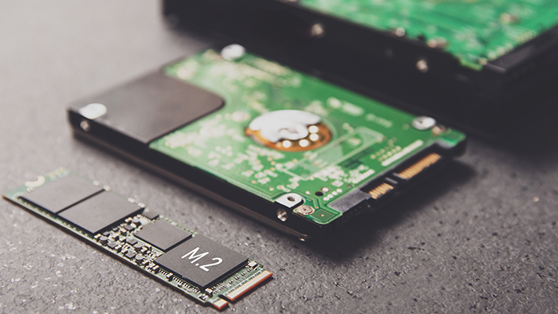
PEVNÝ DISK
Notes:
Pevným diskem mám na mysli hdd/ssd. Vyplatí se hlavně kvůli nízké ceně a špičkovém výkonu. Nejlepší je asi právě SSD, jelikož je prakticky nezničitelné. Hlavně nvme m.2 disky jsou navíc až extrémně rychlé, v dnešní době se dají sehnat i 7GB/s. Pokud jde o levnější alternativy, harddisk je nejlepší volba. Ale spíš interní, mě osobně se párkrát stalo, že se u externího hdd rozbil usb port.

Slide 16
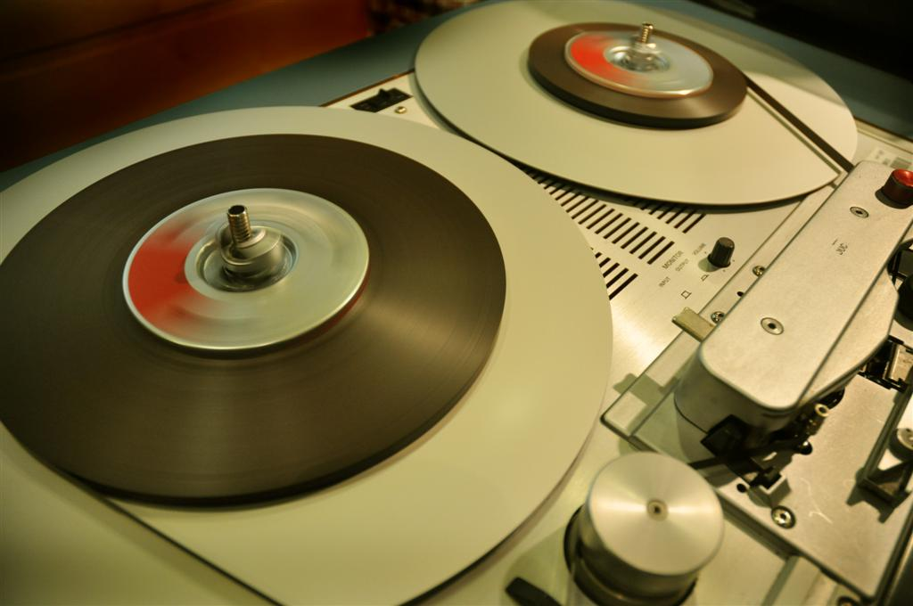
MAGNETICKÁ PÁSKA
Notes:
Magnetická páska, dnes již spíše historická záležitost, kdysi byla také popularní k zálohování. Některé nové pásky jsou dokonce rychlejší než harddisky. Nevýhodou je, že za pásky si tučně zaplatíte. Dále nevýhodou je, že dané soubory musíte vyhledávat přetáčením.

Slide 17
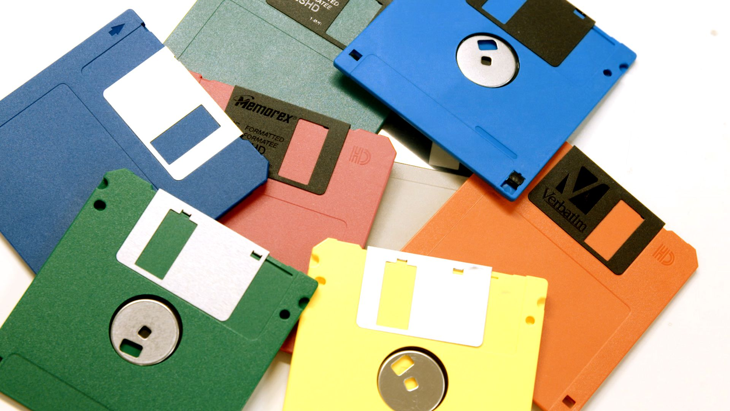
DISKETA
Notes:
Ano, diskety, nebo taky jak to většina zná floppy disky, byly také používány pro zálohy. Magnetická páska je možná někde ještě používaná, ale floppy disk byl používán převážně v 90. letech. Mají vlastně jen nevýhody, pomalá rychlost, malou životnost i nízkou kapacitu.

Slide 18
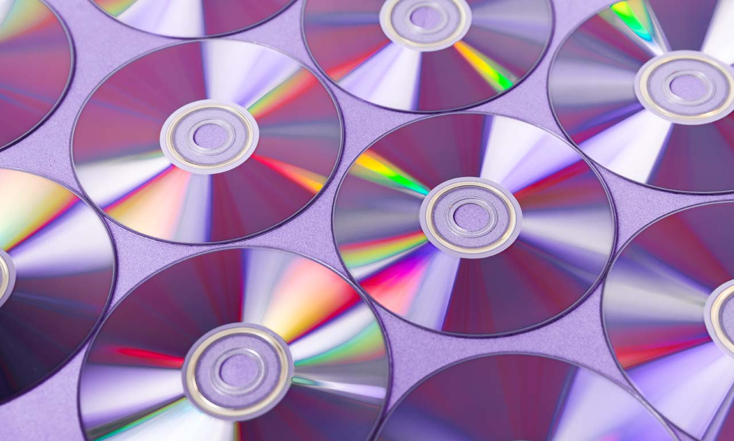
OPTICKÝ DISK
Notes:
Optický disk, většinou CD/DVD/BLU-RAY/HD-DVD/DVD-RAM, byly a možná ještě jsou používaná média pro zálohy. Všechny mají výhodu v tom, že jsou levné a taky jejich dostupnost. To už dneska úplně neplatí, protože jsou používána spíš novější média. Nevýhoda starších disků CD, DVD a DVD-RAM je malá kapacita, novější disky HD-DVD a BLU-RAY mají větší kapacitu, ale pořád nekonkurenční.

Slide 19
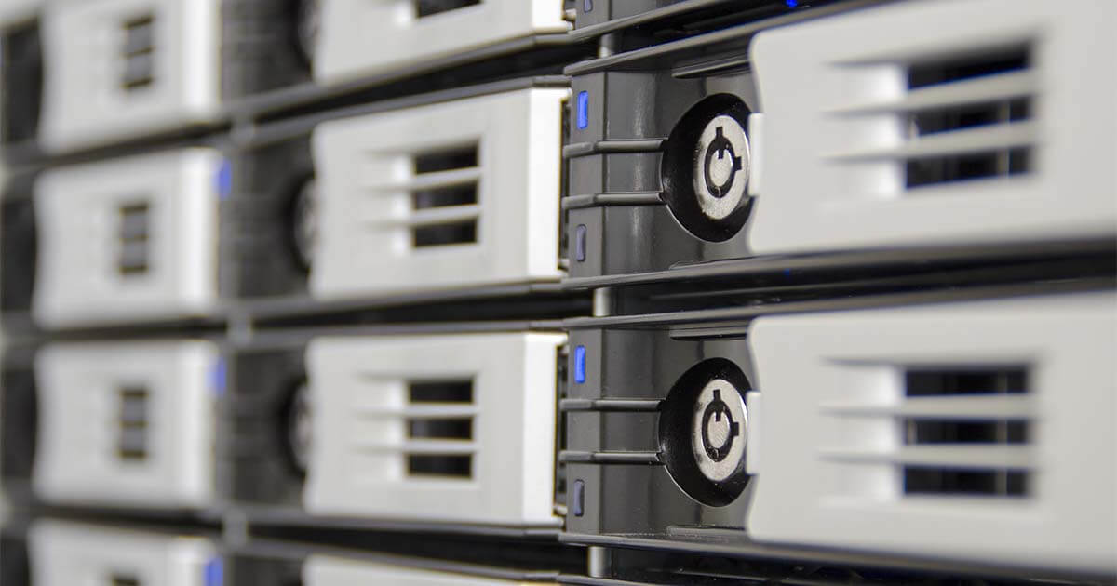
NAS
Notes:
Asi vás to nepřekvapí, ale jsou používány i NASky. Jednoduchý přístup a obrovská kapacita z NASek dělá snad ten nejlepší způsob pro zálohy. Je k ní však prakticky zapotřebí rychlý internet, ne něco na levelu Kolšova. Minimum by mohlo být třeba 50MB/s .

Slide 20
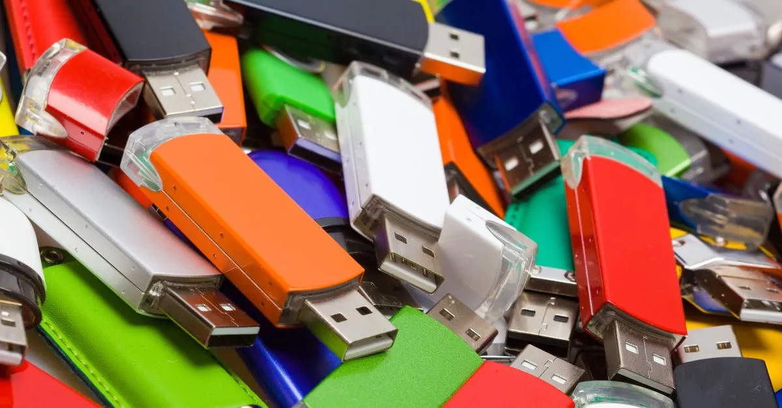
OSTATNÍ MÉDIA
Notes:
Ostatní média, tím jsou myšleny například USB flash disky. Ty dle mého názoru jsou nejlepší pokud máte třeba notebook, jsou krásně přenosné a v dnešní době i celkem rychlé. Dále mohou být třeba SD karty atd.

Slide 21

CLOUD
Google Drive
Dropbox
MEGA
Notes:
Samozřejmě jelikož většina lidí už doma má rychlejší internet, tak jsou používaná i vzdálená úložiště, ke kterým se dostanou pouze přes internet. Jsou výhodné díky nízkým cenám, nemusíme objednávat žádná média ani NASky. Nevýhodou je, že záloha může trvat déle i kdybyste měli doma 250Mbps a potřebovali byste zálohovat terabyte dat.

Slide 22
DŮLEŽITÉ POZNÁMKY
Komprese dat
Šifrování dat
Duplikace
Notes:
Komprese dat je jasná, šifrování je třeba pokud máte zálohu na externím médiu a nechcete, aby se data dostala do cizích rukou a duplikace je vlastně že máte dvě zálohy, takže máte vlastně zálohu na zálohu.

Slide 23

ZDROJE
https://slidesgo.com/theme/futuristic-background#search-backup&position-16&results-63&rs=search
Zálohování dat – Wikipedie. [online]. Dostupné z: https://cs.wikipedia.org/wiki/Z%C3%A1lohov%C3%A1n%C3%AD_dat
Systém zálohování dat - Služby - Compcentrum.cz. Úvod - Compcentrum.cz [online]. Copyright © Copyright 2023, compcentrum.cz [cit. 18.01.2023]. Dostupné z: https://www.compcentrum.cz/produkty-a-sluzby/system-zalohovani-dat/
SSD vs HDD: Which Drive Do You Need? | Avast. [online]. Dostupné z: https://www.avast.com/c-ssd-vs-hdd
https://vltava.rozhlas.cz/nuzky-lepici-paska-reportaz-5035158
https://edition.cnn.com/2016/05/26/us/pentagon-floppy-disks-nuclear/index.html
https://es.rollingstone.com/los-cd-y-su-brillo-de-plata-el-resurgimiento-ha-llegado/
https://nakedsecurity.sophos.com/2019/03/15/you-left-what-on-that-usb-drive/
What is a network attached storage (NAS)? - IONOS. 1&1 IONOS Inc. [online]. Copyright © 2023 [cit. 18.01.2023]. Dostupné z: https://www.ionos.com/digitalguide/server/know-how/
Too Embarrassed to Ask: What Is 'The Cloud' and How Does It Work? - Vox. Vox - Understand the News [online]. Copyright © 2023 [cit. 18.01.2023]. Dostupné z: https://www.vox.com/2015/4/30/11562024/too-embarrassed-to-ask-what-is-the-cloud-and-how-does-it-work
*jeden zdroj neuveden z důvodu ochrany osobního soukromí*
Template od:

Slide 24
GITHUB
https://github.com/Dragoleo/zalohovanidat
Setup GITu > Přidání templatu + Úvod > Přidán 2. oddíl > 1. oddíl rozšířen > 2. oddíl rozšířen > 2. oddíl dokončen > 3. oddíl přidán > Prezentace zhotovena > Zvoleny lepší barvy > Přidán poslední slide
Notes:
Komprese dat je jasná, šifrování je třeba pokud máte zálohu na externím médiu a nechcete, aby se data dostala do cizích rukou a duplikace je vlastně že máte dvě zálohy, takže máte vlastně zálohu na zálohu.

